Slide 1

Webinar 26 - Sprint 13
Implementación de modelos
Nov 18, 2025

Slide 2
Midamos los ánimos

Slide 3
¿Cómo llegas hoy a la sesión? Reacciona en la llamada
👏
Emocionado con el tema de hoy, ya lo conocía
👍
Tema nuevo para mi pero con ganas de aprender
👍
Tema nuevo para mi pero con ganas de aprender
😮
Tema nuevo y hoy deseo aclarar mis dudas
😵‍💫
Apenas voy comenzando el tema y es nuevo para mi

Slide 4
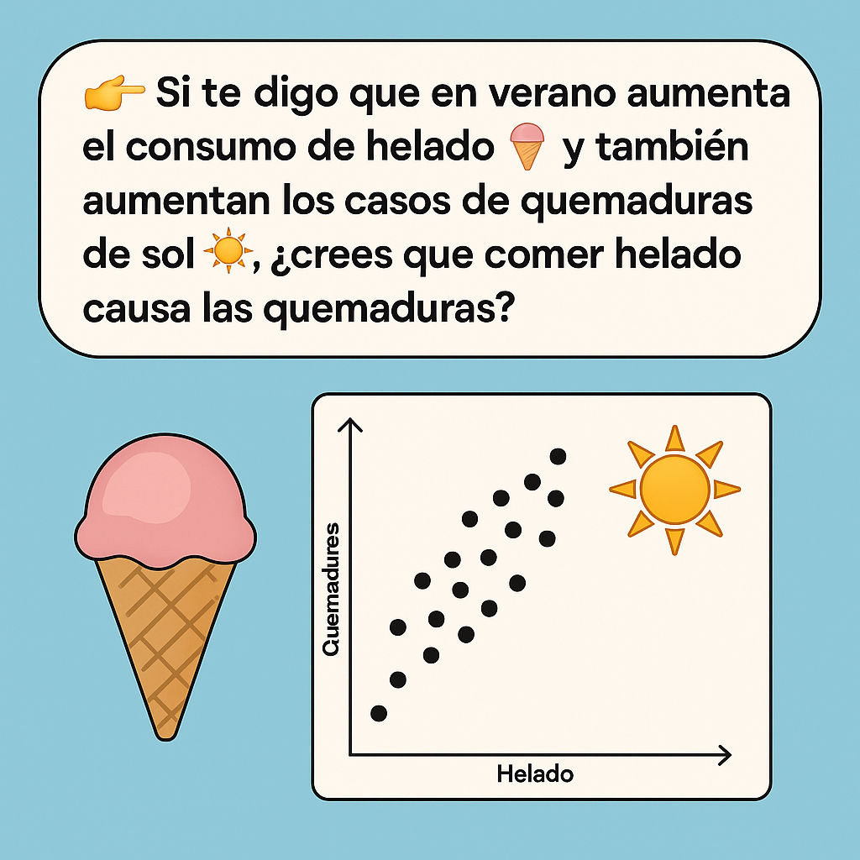
Reflexiona

Slide 5
Agenda
⭐ Revisión de conceptos (10 min)
🔢 Implementación de modelos personalizados de aprendizaje (50 min)
🧠 Cierre y reflexión (5 min)

Slide 6



Objetivo
Abstraer conceptos matemáticos a implementaciones funcionales
Implementar modelos personalizados de aprendizaje
Evaluar el desempeño de nuestros modelos

Slide 7

!Vayamos a la práctica!

Slide 8

Thanks for coming!

